Slide 2
Sprawozdanie końcowe z realizacji Regionalnego Programu Operacyjnego dla Województwa Dolnośląskiego na lata 2007 – 2013
Sprawozdanie końcowe z realizacji Regionalnego Programu Operacyjnego dla Województwa Dolnośląskiego na lata 2007 - 2013
Departament Funduszy Europejskich• Wrocław, marzec 2017

Slide 3
Sprawozdanie końcowe z realizacji Regionalnego Programu Operacyjnego dla Województwa Dolnośląskiego na lata 2007 - 2013
Cel główny Programu
Podniesienie poziomu życia mieszkańców Dolnego Śląska oraz poprawa konkurencyjności regionu przy respektowaniu zasad zrównoważonego rozwoju

Slide 4
Sprawozdanie końcowe z realizacji Regionalnego Programu Operacyjnego dla Województwa Dolnośląskiego na lata 2007 - 2013
Realizacja wskaźników celu głównego
Ponadto miejsca pracy uzyskane w wyniku realizacji projektów, których beneficjenci nie wykazali jako wskaźnik rezultatu wyniosły 3 846,38 miejsc pracy.
W sumie uzyskano 8 231,37 miejsc pracy, tj. 98,34% założonej wartości docelowej
Wskaźnik | Wartość docelowa dla 2015 | Realizacja | % realizacji wartości docelowej dla 2015
Wpływ Programu na poziom PKB w województwie dolnośląskim [%] | 0,7 | 2,35 | 335,71%
Liczba utworzonych miejsc pracy netto [szt.] | 4 440 | 18 741 | 422,09%
Liczba utworzonych miejsc pracy brutto [etat] | 8 370 | 4 384,99 | 52,39%

Slide 5
Sprawozdanie końcowe z realizacji Regionalnego Programu Operacyjnego dla Województwa Dolnośląskiego na lata 2007 - 2013
Problemy napotkane w okresie realizacji Programu
kwestie środowiskowe (obszary NATURA 2000, KPOŚK, gospodarka odpadami),
Ramowa Dyrektywa Wodna,
pomoc publiczna,
linia demarkacyjna,
prawo zamówień publicznych,
podatek VAT.

Slide 6
Sprawozdanie końcowe z realizacji Regionalnego Programu Operacyjnego dla Województwa Dolnośląskiego na lata 2007 - 2013
Realizacja Celu głównego i Celów szczegółowych Regionalnego Programu Operacyjnego dla Województwa Dolnośląskiego odbywała się poprzez realizację 10 Priorytetów, na które przeznaczono ze środków Europejskiego Funduszu Rozwoju Regionalnego kwotę w wysokości 1 240 184 092 EUR.

Slide 7
Sprawozdanie końcowe z realizacji Regionalnego Programu Operacyjnego dla Województwa Dolnośląskiego na lata 2007 - 2013
Wartość wydatków poniesionych przez beneficjentów i poświadczonych do KE
1 235 084 207,60 EUR
Wartość płatności otrzymanych z KE
1 178 174 887,40 EUR
co stanowi 95% alokacji Programu
(5% alokacji pozostało do wypłacenia przez KE w ramach salda końcowego)

Slide 8
Sprawozdanie końcowe z realizacji Regionalnego Programu Operacyjnego dla Województwa Dolnośląskiego na lata 2007 - 2013
W ramach Programu zrealizowano 2 313 projektów, w tym m.in.:
przedsiębiorstwa – 944 projektów
jednostki samorządu terytorialnego – 826 projektów
zakłady opieki zdrowotnej (przychodnie, szpitale) – 108 projektów
spółdzielnie i wspólnoty mieszkaniowe – 108 projektów

Slide 9
Sprawozdanie końcowe z realizacji Regionalnego Programu Operacyjnego dla Województwa Dolnośląskiego na lata 2007 - 2013
Największa wartość środków z UE została wydatkowana na:
transport – 25,54% alokacji
edukację – 9,50%
rewitalizację – 8,78%
informatykę i telekomunikację – 8,25%
Wsparcie dla przedsiębiorstw stanowiło 22,11% alokacji oraz w ramach Dolnośląskiego Funduszu Powierniczego w formie pożyczek i poręczeń – 8,16% alokacji.

Slide 10
Sprawozdanie końcowe z realizacji Regionalnego Programu Operacyjnego dla Województwa Dolnośląskiego na lata 2007 - 2013
Obszar wsparcia
Projekty w ramach Programu były realizowane na terenie całego województwa, w tym:
58,80% środków trafiło na obszary miejskie
24,68% środków trafiło na obszary wiejskie

Slide 11
Sprawozdanie końcowe z realizacji Regionalnego Programu Operacyjnego dla Województwa Dolnośląskiego na lata 2007 - 2013
Projekt duży
Budowa drogi wojewódzkiej od drogi krajowej nr 94 do drogi wojewódzkiej nr 459 wraz z ich węzłami (odcinek Siechnice – Łany)
Wartość całkowita – 86,35 mln EUR
Wartość dofinansowania UE – 38,71 mln EUR
Projekt stanowi III etap Wschodniej Obwodnicy Wrocławia. Umowę podpisano w dniu 30.12.2011 r. KE wydała decyzję akceptującą realizację projektu dnia 13.09.2013 r.
Projekt zakończył się 14.06.2016 r.
Wybudowano 8,41 km drogi, w tym 2 mosty przez Odrę i Oławę, 2 estakady drogowe, dwupoziomowe skrzyżowanie, 3 wiadukty oraz 2 ronda.

Slide 12
Sprawozdanie końcowe z realizacji Regionalnego Programu Operacyjnego dla Województwa Dolnośląskiego na lata 2007 - 2013
Dolnośląski Fundusz Powierniczy
Dolnośląski Fundusz Powierniczy był realizowany w ramach Inicjatywy JEREMIE
Wartość całkowita projektu – 99,27 mln EUR (100% dofinansowanie z UE)
Okres realizacji projektu: 25.09.2009 -31.12.2015
Środki funduszu przeznaczono na:
reporęczenia
pożyczki
poręczenia portfelowe
Ze wsparcia skorzystało 5 916 przedsiębiorstw (zakładano 4 000).
Liczba obrotów kapitałem w ramach Funduszu wyniosła 1,51 (zakładano 1,32)
Środki EFRR wycofane z projektu przekazywane są do Dolnośląskiego Funduszu Rozwoju (spółka ze 100% udziałem samorządu województwa) w celu dalszego udzielania wsparcia przedsiębiorstwom.

Slide 13
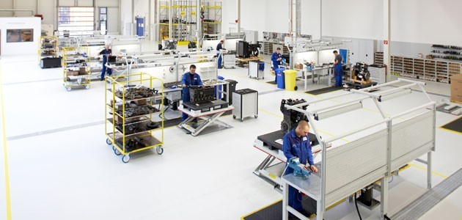
Sprawozdanie końcowe z realizacji Regionalnego Programu Operacyjnego dla Województwa Dolnośląskiego na lata 2007 - 2013
Priorytet 1 Przedsiębiorstwa i Innowacyjność
Zrealizowano 883 projekty
Beneficjentom wypłacono środki EFRR w wysokości 262,32 mln EUR, tj. 99,87% alokacji Priorytetu na realizację:
inwestycji dla przedsiębiorstw
doradztwa dla firm oraz wsparcia Instytucji Otoczenia Biznesu
Dolnośląskiego Funduszu Powierniczego
infrastruktury wspierającej innowacyjność i przedsiębiorczość

Slide 14
Sprawozdanie końcowe z realizacji Regionalnego Programu Operacyjnego dla Województwa Dolnośląskiego na lata 2007 - 2013
Priorytet 1 Przedsiębiorstwa i Innowacyjność
W wyniku realizacji projektów
w przedsiębiorstwach utworzono 12 laboratoriów badawczych,
w jednostkach naukowych utworzono 10 laboratoriów badawczych,
zrealizowano 773 projekty badawcze, rozwojowe i celowe przy wykorzystaniu wspartej infrastruktury,
wdrożono 170 wyników prac w ramach B+R,
569 przedsiębiorstw zostało wspartych przez Instytucje Otoczenia Biznesu,
na terenie 5 parków technologicznych i przemysłowych udostępniono obiekty o powierzchni 97 469 m², w których wsparcie uzyskało 299 przedsiębiorstw oraz powstało 164 nowych przedsiębiorstw,
wybudowano centrum diagnostyki eksperymentalnej i technologii biomedycznej,
podpisano 956 kontraktów handlowych,
utworzono 2 787,80 miejsc pracy.

Slide 15
Sprawozdanie końcowe z realizacji Regionalnego Programu Operacyjnego dla Województwa Dolnośląskiego na lata 2007 - 2013
Priorytet 2 Społeczeństwo informacyjne
Zrealizowano 84 projekty
Beneficjentom wypłacono środki EFRR w wysokości 81,90 mln EUR, tj. 99,94% alokacji Priorytetu na realizację projektów w zakresie:
infrastruktury telekomunikacyjnej, w tym budowa sieci szerokopasmowych,
nowoczesnych usług świadczonych drogą elektroniczną, w tym usług publicznych oraz e-usług.

Slide 16
Sprawozdanie końcowe z realizacji Regionalnego Programu Operacyjnego dla Województwa Dolnośląskiego na lata 2007 - 2013
Priorytet 2 Społeczeństwo informacyjne
W wyniku realizacji projektów
wybudowano 2 018 km telekomunikacyjnej sieci szkieletowej oraz 215 km dostępowej, dzięki której 542 995 osób uzyskało dostęp do Internetu, w tym 453 717 na obszarach wiejskich,
wdrożono 36 systemy zarządzania w jednostkach publicznych, w tym bezpiecznej transmisji danych, m.in. medycznych. Systemy zarządzania oprócz usług administracyjnych objęły również zarządzanie oświatą, zasobami bibliotecznymi,
uruchomiono 899 e-usług,
utworzono 131 baz danych w jednostkach publicznych,
udostępniono on-line 25 rejestrów publicznych,
zainstalowano 8 infokiosków w miejscach publicznych,
z udostępnionych rejestrów publicznych skorzystało 16 944 osób i 810 przedsiębiorców.

Slide 17
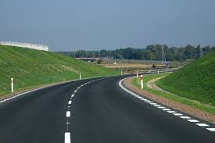
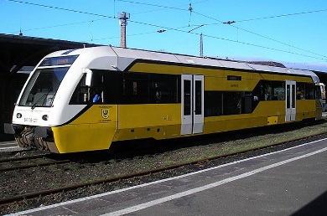
Sprawozdanie końcowe z realizacji Regionalnego Programu Operacyjnego dla Województwa Dolnośląskiego na lata 2007 - 2013
Priorytet 3 Transport
Zrealizowano 84 projekty
Beneficjentom wypłacono środki EFRR w wysokości 283,78 mln EUR, tj. 99,58% alokacji Priorytetu na realizację projektów w zakresie:
budowy i modernizacji dróg, obwodnic miast i miejscowości; poprawiające dostępność do specjalnych stref ekonomicznych, parków technologicznych i przemysłowych, jak i do miejsc atrakcyjnych turystycznie,
modernizacji linii kolejowych, zakupu taboru kolejowego, modernizacji dworców kolejowych,
zakupu środków transportu zbiorowego dla potrzeb komunikacji miejskiej i podmiejskiej.

Slide 18
Sprawozdanie końcowe z realizacji Regionalnego Programu Operacyjnego dla Województwa Dolnośląskiego na lata 2007 - 2013
Priorytet 3 Transport
W wyniku realizacji projektów
w ramach transportu drogowego
wybudowano 80,41 km nowych dróg, w tym drogi regionalne – 50,27 km, drogi lokalne – 30,14 km,
przebudowano 117,98 km dróg, w tym drogi regionalne – 11,13 km, drogi lokalne – 106,85 km,
wybudowano 10 obwodnic miast o długości 46,64 km,
wybudowano 18 inżynierskich obiektów drogowych, takich jak mosty, wiadukty, tunele,
zmodernizowano 35 inżynierskich obiektów drogowych,
wybudowano 4 ścieżki rowerowe o długości 6,78 km,
w ramach komunikacji miejskiej
zakupiono 100 szt. taboru komunikacji miejskiej, w którym jest 11 358 miejsc dla pasażerów;
utworzono zintegrowany system zarządzania komunikacją miejską, w tym system monitoringu i informacji pasażerskiej,
w ramach transportu kolejowego
zmodernizowano 49,64 km linii kolejowych,
zakupiono 21 autobusów szynowych, w których jest 4 591 miejsc dla pasażerów.

Slide 19
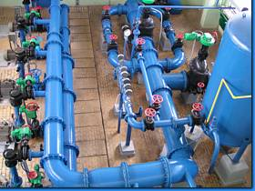
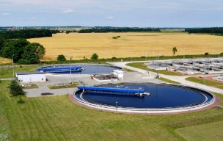
Sprawozdanie końcowe z realizacji Regionalnego Programu Operacyjnego dla Województwa Dolnośląskiego na lata 2007 - 2013
Priorytet 4 Środowisko i bezpieczeństwo ekologiczne
Zrealizowano 160 projektów
Beneficjentom wypłacono środki EFRR w wysokości 110,71 mln EUR, tj. 97,76% alokacji Priorytetu na realizację projektów w zakresie:
gospodarki odpadami, w tym m.in. obiekty do zbiórki, segregacji, recyklingu odpadów, likwidacja dzikich wysypisk śmieci, rekultywacja zamkniętych składowisk zagrażających środowisku,
infrastruktury wodno-ściekowej (głównie na obszarach wiejskich), w tym m.in. dotyczące budowy i modernizacji oczyszczalni ścieków, sieci wodociągowych i kanalizacyjnych,
poprawy jakości powietrza, poprzez obniżenie emisji zanieczyszczeń w obiektach użyteczności
rekultywacji obszarów zdegradowanych (poprzemysłowych i powojskowych) polegające na zagospodarowaniu tych terenów na cele przyrodnicze, rekreacyjno-wypoczynkowe oraz gospodarki proekologicznej,
ochrony przed skutkami zagrożeń naturalnych i technologicznych, w tym dotyczące budowy systemu monitoringu zagrożeń, budowy centrów ratownictwa, ochrony chemicznej i biologicznej, budowy infrastruktury związanej z zapobieganiem i likwidacją zagrożeń pożarowych,
edukacji ekologicznej i ochrony bioróżnorodności.

Slide 20
Sprawozdanie końcowe z realizacji Regionalnego Programu Operacyjnego dla Województwa Dolnośląskiego na lata 2007 - 2013
Priorytet 4 Środowisko i bezpieczeństwo ekologiczne
W wyniku realizacji projektów
wodociągi
wybudowano sieć wodociągową o długości 218,72 km, do której przyłączono 13 682 osób oraz 11 przedsiębiorstw, ponadto zmodernizowano 8,02 km sieci wodociągowej, a także wybudowano 8 i zmodernizowano 9 stacji uzdatniania wody,
kanalizacja
wybudowano sieć kanalizacyjną o długości 354,90 km, do której przyłączono 21 129 osób, ponadto wybudowano 6 i zmodernizowano 10 oczyszczalni ścieków, a także oczyszczono 2 352 038 m³ ścieków,
gospodarka odpadami
wybudowano 6 sortowni odpadów oraz zmodernizowano 4 sortownie odpadów, ponadto 163 tys. osób objęto selektywną zbiórką odpadów, a także zrekultywowano 15 składowisk odpadów oraz zrekultywowano 73,98 ha powierzchni i zlikwidowano 74 dzikie wysypiska śmieci,
ochrona powietrza
zrealizowano 11 inwestycji mających na celu poprawę jakości powietrza,
prewencja zagrożeń
zrealizowano 16 projektów z zakresu prewencji zagrożeń, w tym 9 dotyczących infrastruktury zapobiegania powodziom, ponadto 9 135 ha objęto ochroną przeciwpowodziową i zabezpieczono 59 327 osób przed powodzią,
zakupiono 61 wozów pożarniczych wyposażonych w sprzęt do prowadzenia akcji ratowniczych i usuwania skutków katastrof, a 18 jednostek straży pożarnej doposażono w sprzęt w zakresie przeciwdziałania zagrożeniom,
bezpieczeństwo ekologiczne
zrekultywowano 73,98 ha obszarów cennych przyrodniczo,
utworzono 40,82 km ścieżek przyrodniczych oraz wsparto 15 centrów edukacji ekologicznej.

Slide 21
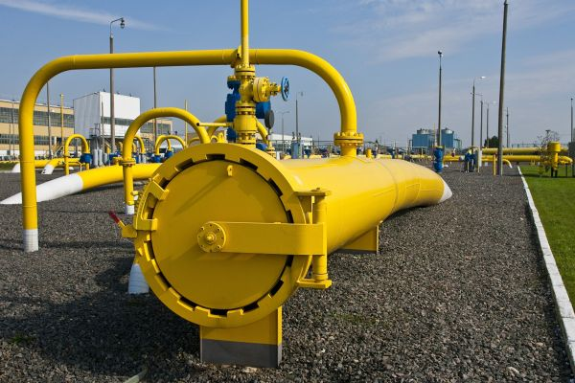
Sprawozdanie końcowe z realizacji Regionalnego Programu Operacyjnego dla Województwa Dolnośląskiego na lata 2007 - 2013
Priorytet 5 Energetyka
Zrealizowano 113 projektów
Beneficjentom wypłacono środki EFRR w wysokości 29,49 mln EUR, tj. 100% alokacji Priorytetu na realizację projektów w zakresie:
budowy i modernizacji jednostek wytwarzania energii ze źródeł odnawialnych opartych o energię wodną oraz biomasę,
budowy i przebudowy sieci dystrybucji energii elektrycznej niskiego i średniego napięcia oraz sieci dystrybucji gazu,
budowy, modernizacji i wyposażenia ciepłowni wykorzystujących odnawialne źródła energii, inwestycji w zakresie produkcji ciepła i energii elektrycznej w układzie kogeneracji oraz budowy i modernizacji sieci dystrybucji ciepła,
termomodernizacji podmiotów leczniczych działających w publicznym systemie opieki zdrowotnej oraz placówek edukacyjnych.

Slide 22
Sprawozdanie końcowe z realizacji Regionalnego Programu Operacyjnego dla Województwa Dolnośląskiego na lata 2007 - 2013
Priorytet 5 Energetyka
W wyniku realizacji projektów
energetyka i gaz
wybudowano 57,08 km sieci energii gazowej oraz zmodernizowano 22,06 km sieci, do której podłączono 4 563 osób,
zmodernizowano 146,74 km sieci dystrybucji energii elektrycznej, w tym na terenach wiejskich 107,16 km,
OZE
wybudowano 1 biogazownię oraz 1 kotłownię opalaną biomasą,
wybudowano 3 elektrownie wodne,
przebudowano 13,33 km sieci ciepłowniczej,
w 95 obiektach dokonano zmiany źródeł pozyskiwania energii wprowadzając m.in. kolektory słoneczne, ekologiczne kotłownie,
termomodernizacja
przeprowadzono termomodernizacje 76 obiektów służby zdrowia, w tym 56 wykorzystujące odnawialne źródła energii w wyniku czego uzyskano oszczędności energii w wysokości 25 427 MWh/rok,
przeprowadzono termomodernizacje 59 obiektów infrastruktury edukacyjnej, w tym 39 wykorzystujące odnawialne źródła energii w wyniku czego uzyskano oszczędności energii w wysokości 19 919 MWh/rok.

Slide 23
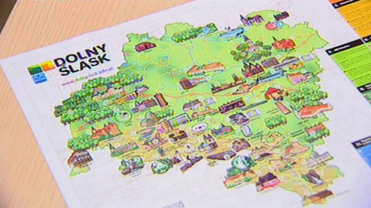
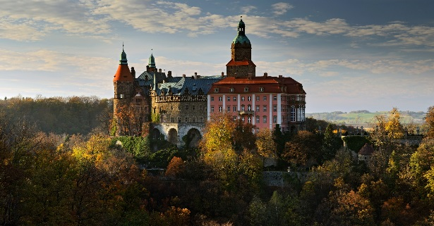
Sprawozdanie końcowe z realizacji Regionalnego Programu Operacyjnego dla Województwa Dolnośląskiego na lata 2007 - 2013
Priorytet 6 Turystyka i Kultura
Zrealizowano 243 projekty
Beneficjentom wypłacono środki EFRR w wysokości 103,39 mln EUR, tj. 99,98% alokacji Priorytetu na realizację projektów w zakresie:
turystyki uzdrowiskowej, w tym projekty dotyczące odbudowy i renowacji architektury zdrojowej,
turystyki aktywnej, w tym projekty dotyczące budowy i modernizacji obiektów rekreacyjnych i sportowych do uprawiania aktywnych form turystyki, m.in. narciarskiej, górskiej, rowerowej, pieszej i wodnej,
turystyki biznesowej, w tym projekty dotyczące tworzenia i rozwoju centrów wystawienniczych i kongresowych,
turystyki kulturowej, w tym projekty dotyczące renowacji zabytków,
działań promocyjnych wspierających infrastrukturę turystyczną i kulturową.

Slide 24
Sprawozdanie końcowe z realizacji Regionalnego Programu Operacyjnego dla Województwa Dolnośląskiego na lata 2007 - 2013
Priorytet 6 Turystyka i Kultura
W wyniku realizacji projektów
dziedzictwo kulturowe
wsparcie uzyskało 106 obiektów zabytkowych nieruchomych,
obiekty zabytkowe poddane konserwacji i/lub restauracji odwiedziło ponad 1,45 mln osób,
w 63 obiektach zabytkowych zapewniono dostęp osobom niepełnosprawnym,
turystyka
wybudowano 38 obiektów turystycznych i rekreacyjnych, 14 obiektów przebudowano,
10 obiektów turystycznych zostało objętych termomodernizacją,
zrewitalizowano 7 parków oraz zmodernizowano 24 inne obiekty rekreacyjne w uzdrowiskach,
powstało 75 nowych produktów turystycznych, a 39 produktów zmodyfikowano,
wybudowano 33,55 km szlaków turystycznych,
zmodernizowano 9 obiektów pełniących rolę schronisk turystycznych, dodatkowo 7 schronisk udostępniono osobom niepełnosprawnym,
zmodernizowano 3 punkty informacji turystycznej,
zakupiono 2 958 szt. sprzętu służącemu wyposażeniu instytucji kultury,
wdrożono 15 nowych e-usług w instytucjach kultury, z których skorzystało 881 tys. osób,
wsparto 29 wydarzeń kulturalnych na całym Dolnym Śląsku,
zrealizowano 60 projektów dotyczących informacji i promocji turystycznej i kulturalnej regionu,
w imprezach kulturalnych uczestniczyło 39 566 osób,
z usług turystycznych skorzystało ponad 7,1 mln osób,
instytucje kultury odwiedziło 1,17 mln osób.

Slide 25
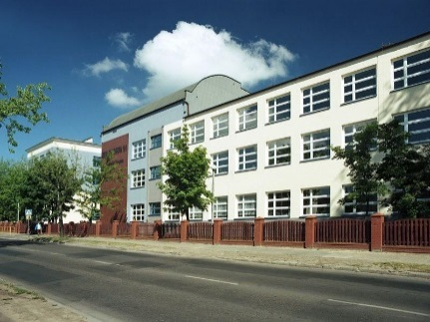
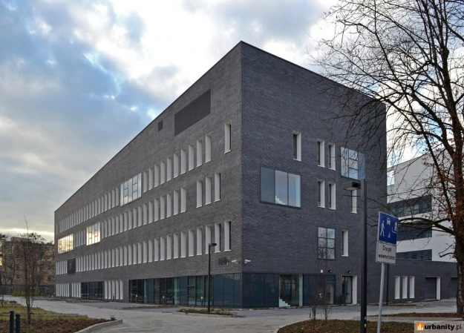
Sprawozdanie końcowe z realizacji Regionalnego Programu Operacyjnego dla Województwa Dolnośląskiego na lata 2007 - 2013
Priorytet 7 Edukacja
Zrealizowano 88 projektów
Beneficjentom wypłacono środki EFRR w wysokości 95,79 mln EUR, tj. 99,92% alokacji Priorytetu na realizację projektów dotyczących:
szkół podstawowych i gimnazjów,
przedszkoli,
szkół zawodowych,
szkół specjalnych.

Slide 26
Sprawozdanie końcowe z realizacji Regionalnego Programu Operacyjnego dla Województwa Dolnośląskiego na lata 2007 - 2013
Priorytet 7 Edukacja
W wyniku realizacji projektów
szkoły wyższe
wybudowano 13 obiektów szkół wyższych, zmodernizowano 7, do potrzeb osób niepełnosprawnych dostosowano 12 obiektów,
z efektów realizacji projektów skorzystało 31 975 studentów, w tym kierunków inżynieryjno-technicznych i matematycznych 14 520 studentów,
z infrastruktury wspartej w wyniku realizacji projektów skorzystało 262 niepełnosprawnych studentów,
edukacja podstawowa, zawodowa i kształcenie ustawiczne
Wybudowano 43 obiekty, przebudowano 24, do potrzeb osób niepełnosprawnych dostosowano 31 obiektów,
wybudowano 9 obiektów przedszkolnych, a 8 zmodernizowano, dodatkowo udostępniono 949 miejsc w przedszkolach na obszarach wiejskich,
wyposażono w sprzęt 120 szkolnych pracowni przyrodniczych,
zakupiono ponad 21 tys. sztuk sprzętu do wyposażenia szkół/przedszkoli,
z efektów realizacji projektów skorzystało 79 792 uczniów (w tym 666 uczniów niepełnosprawnych).

Slide 27
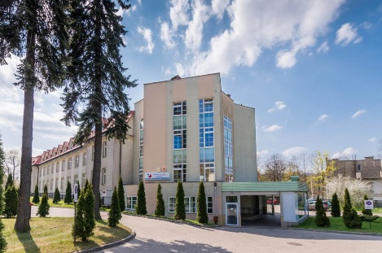
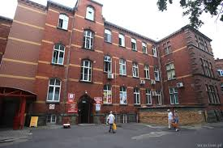
Sprawozdanie końcowe z realizacji Regionalnego Programu Operacyjnego dla Województwa Dolnośląskiego na lata 2007 - 2013
Priorytet 8 Zdrowie
Zrealizowano 93 projekty
Beneficjentom wypłacono środki EFRR w wysokości 53,84 mln EUR, tj. 100,01% alokacji Priorytetu na realizację projektów w zakresie:
budowy, rozbudowy i modernizacji jednostek ochrony zdrowia i wyposażenia w nowoczesny sprzęt,
zakupu specjalistycznego sprzętu do diagnostyki,
infrastruktury informatycznej (e-usługi).

Slide 28
Sprawozdanie końcowe z realizacji Regionalnego Programu Operacyjnego dla Województwa Dolnośląskiego na lata 2007 - 2013
Priorytet 8 Zdrowie
W wyniku realizacji projektów
wybudowano 12 nowych obiektów służby zdrowia (przychodnie, ośrodki zdrowia, ośrodki rehabilitacji, gabinety lekarskie),
zmodernizowano 29 placówek służby zdrowia o powierzchni 50 683 m²,
43 obiekty przystosowano dla potrzeb osób niepełnosprawnych,
zakupiono 2 014 szt. sprzętu i aparatury specjalistycznej, na którym przeprowadzono 244 tys. badań (w okresie 1 roku po zakończeniu projektu),
6 budynków objęto termomodernizacją,
utworzono 30 łóżek opieki długoterminowej,
wdrożono systemy informatyczne w 23 placówkach medycznych, w tym 11 w zakresie teleradiologii i 4 systemy zintegrowanego zarządzania,
uruchomiono 10 usług on-line, z których skorzystało 14 tys. osób,
utworzono 7 baz danych.

Slide 29
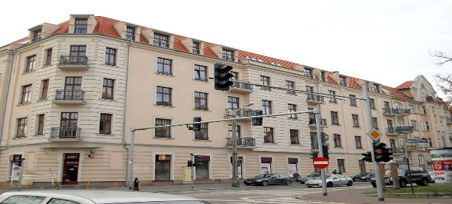
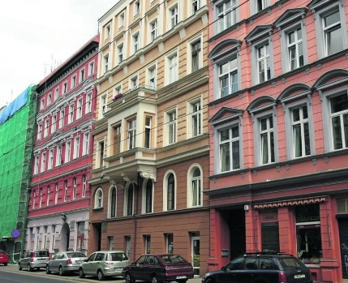
Sprawozdanie końcowe z realizacji Regionalnego Programu Operacyjnego dla Województwa Dolnośląskiego na lata 2007 - 2013
Priorytet 9 Miasta
Zrealizowano 430 projektów
Beneficjentom wypłacono środki EFRR w wysokości 104,19 mln EUR, tj. 99,70% alokacji Priorytetu na realizację przedsięwzięć:
w zakresie odnowy zdegradowanych obszarów miejskich w miastach powyżej 10 000 mieszkańców,
w zakresie przedsięwzięć dotyczących mieszkalnictwa w miastach poniżej 10 000 mieszkańców

Slide 30
Sprawozdanie końcowe z realizacji Regionalnego Programu Operacyjnego dla Województwa Dolnośląskiego na lata 2007 - 2013
Priorytet 9 Miasta
W wyniku realizacji projektów
rewitalizacją objęto 2 786 ha,
przeprowadzono remont 315 kamienic oraz rewitalizację przestrzeni publicznej,
odnowione budynki zamieszkuje 17 758 osób,
przeprowadzono renowację 23 zabytków oraz obszarów zabytkowych w miastach,
przebudowano 19 budynków z przeznaczeniem, m.in. na utworzenie centrów aktywności lokalnej, rozwoju zawodowego, profilaktyki i resocjalizacji, spotkań organizacji pozarządowych oraz ośrodki interwencji kryzysowej, pomocy społecznej,
przeprowadzono modernizację 19 placówek oświatowych,
zbudowano lub przebudowano 13 obiektów infrastruktury sportowej,
przebudowano 6 obiektów z przeznaczeniem na przedszkola, a jedno przedszkole wybudowano,
zmodernizowano i wyposażono 4 biblioteki miejskie,
zaadoptowano oraz przeprowadzono rewitalizację 8 obiektów z przeznaczeniem na miejskie domy kultury,
wybudowano, zmodernizowano i poddano renowacji lub rewitalizacji 27 obiektów, w tym 16 parków,
wybudowano 3 drogi do stref działalności gospodarczej,
zmodernizowano/wybudowano drogi/ulice w 24 miastach.

Slide 31
Sprawozdanie końcowe z realizacji Regionalnego Programu Operacyjnego dla Województwa Dolnośląskiego na lata 2007 - 2013
Priorytet 10 Pomoc Techniczna
Zrealizowano 135 projektów
Beneficjentom wypłacono środki EFRR w wysokości 36,57 mln EUR, tj. 100% alokacji Priorytetu na realizację zadań Instytucji Zarządzającej i Instytucji Pośredniczącej.
Wykorzystanie środków Pomocy Technicznej wyniosło 3,10% alokacji Programu
i nie przekroczyło limitu określonego na Pomoc Techniczną, tj. 4%.

Slide 32
Sprawozdanie końcowe z realizacji Regionalnego Programu Operacyjnego dla Województwa Dolnośląskiego na lata 2007 - 2013
Program i projekty były realizowane zgodnie z zasadami
równości szans
partnerstwa
ochrony środowiska
pomocy publicznej
tworzenia społeczeństwa informacyjnego
zamówień publicznych
W ramach Programu przeprowadzono 5 508 kontroli projektów, w tym 1 766 kontroli na miejscu realizacji projektu.
Wykryto 849 nieprawidłowości, dotyczących głównie realizacji postępowań o zamówienia publiczne.

Slide 33
Sprawozdanie końcowe z realizacji Regionalnego Programu Operacyjnego dla Województwa Dolnośląskiego na lata 2007 - 2013
Komitet Monitorujący został powołany 12.09.2007 r. Pierwsze posiedzenie odbyło się 4.10.2007 r.
Skład stanowiło 46 osób.
Łącznie odbyły się 33 posiedzenia Komitetu, 25 razy przeprowadzono procedurę w trybie obiegowym i podjęto 113 uchwał.
Dziękujemy bardzo za współpracę

